Slide 1
10. Gras doen groeien in laagjes

Slide 2
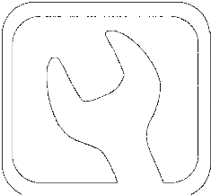
10. Gras doen groeien in laagjes
10.1 Laagjes over elkaar leggen
10.2 Een gewaarschuwde bezoeker
10.3 Vloeiende bewegingen
10.4 Opmaak wijzigen met jQuery
10.5 Oefeningen
EXIT

Slide 3

10.1 Laagjes over elkaar leggen
Bekijk index.html in vb10 in een browser. Bekijk vervolgens de broncode van de pagina. Welk verschil stel je vast?
Sommige teksten en de afbeeldingen worden niet weergegeven, maar staan wel in de broncode.
p 144
MENU
Zoek uit in het css-bestand op welke manier dit werd gedaan.
.inhoud {
display: none;
}
EXIT

Slide 4
10.1 Laagjes over elkaar leggen
Geef in opmaak.css de eigenschap display de waarde block. Wat is het effect in een browser?
De tekst en foto’s worden getoond, maar liggen over elkaar heen.
p 144
MENU
Wijzig de eigenschap display: none naar visibility: hidden en bekijk het resultaat in een browser. Wat is het verschil ?
De vakken worden nu volledig getoond, maar de inhoud ervan wordt verborgen.
EXIT

Slide 5
10.1 Laagjes over elkaar leggen
Wijzig de eigenschap visibility: hidden opnieuw naar display: none.
p 144
MENU
EXIT

Slide 6

10.1 Laagjes over elkaar leggen
Voeg het volgende script toe aan index.html.
48 49 50 53 52 53 54 55 56 57 58 59 60 61 62 63 64 65 | <script> // initialiseren van titels en inhoudsblokken als constanten const titelblok1 = document.querySelector('#titel1'); const inhoudsblok1 = document.querySelector('#inhoud1'); // Een object aanmaken die alle stijlkenmerken van een element bevat stijl = (element) => document.querySelector(element).style; // De inhoud van de eerste stap tonen toon1 = () => stijl('#inhoud1').display='block'; // De inhoud van de eerste stap verbergen verberg1 = () => stijl('#inhoud1').display='none'; // de functies voor tonen of verbergen aanroepen titelblok1.addEventListener('click', toon1); inhoudsblok1.addEventListener('click', verberg1); </script>
vb10 stap1
p 145
MENU
EXIT

Slide 7

10.1 Laagjes over elkaar leggen
parameter
48 49 50 53 52 53 54 55 56 57 58 59 60 61 62 63 64 65 | <script> // initialiseren van titels en inhoudsblokken als constanten const titelblok1 = document.querySelector('#titel1'); const inhoudsblok1 = document.querySelector('#inhoud1'); // Een object aanmaken die alle stijlkenmerken van een element bevat stijl = (element) => document.querySelector(element).style; // De inhoud van de eerste stap tonen toon1 = () => stijl('#inhoud1').display='block'; // De inhoud van de eerste stap verbergen verberg1 = () => stijl('#inhoud1').display='none'; // de functies voor tonen of verbergen aanroepen titelblok1.addEventListener('click', toon1); inhoudsblok1.addEventListener('click', verberg1); </script>
p 145
MENU
EXIT

Slide 8
10.1 Laagjes over elkaar leggen
p 145
Stacking order
MENU
EXIT

Slide 9
10.1 Laagjes over elkaar leggen
zIndex = 4
zIndex = 3
p 145
zIndex = 2
MENU
zIndex = 1
EXIT

Slide 10
10.1 Laagjes over elkaar leggen
Voeg in opmaak.css de z-Index-waarden toe aan de juiste selectors.
vb10 stap2
43 44 45 46 47 48 | #stap1 { margin-left: 0px; margin-top: 0px; position: absolute; z-Index: 4; }
p 145
MENU
EXIT

Slide 11
10.1 Laagjes over elkaar leggen
Voeg nu in index.html de functies toe om ook de inhoud van de stappen 2, 3 en 4 te tonen en te verbergen. Er ontstaat een probleem wanneer je de inhoud van twee stappen tegelijk openklapt. Zorg er daarom voor dat wanneer je de inhoud van een stap openklapt, de inhoud van de andere stappen tegelijk gesloten worden.
vb10 stap1
p 145
MENU
EXIT

Slide 12
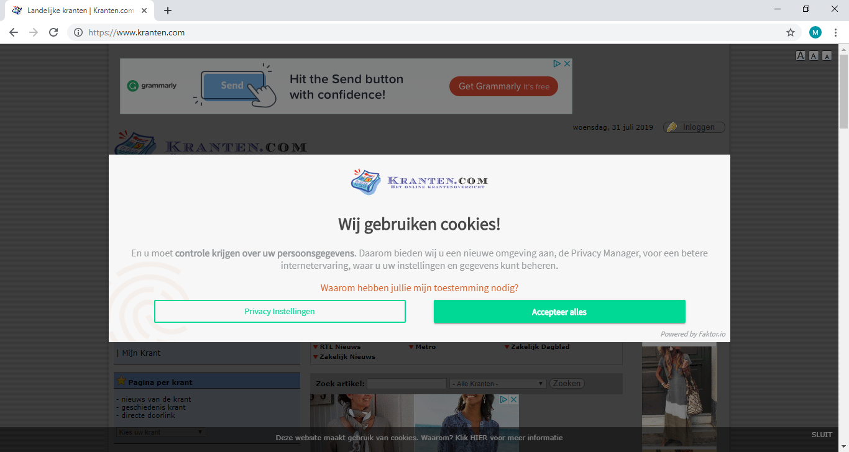
10.2 Een gewaarschuwde bezoeker
p 146
MENU
overlay
EXIT

Slide 13
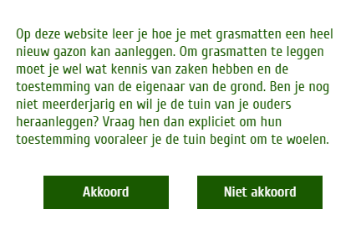
10.2 Een gewaarschuwde bezoeker
p 146
MENU
Melding verdwijnt en pagina wordt normaal weergegeven
Venster wordt gesloten
EXIT

Slide 14
10.2 Een gewaarschuwde bezoeker
<div id="overlay">
p 146
<div id="overlayinhoud">
MENU
EXIT

Slide 15
10.2 Een gewaarschuwde bezoeker
Voeg de volgende code toe aan index.html, vlak achter de <body>-tag:
vb10 stap3
12 13 14 15 16 17 18 | <div id="overlay"> <div id="overlayinhoud"><p>Op deze website leer je hoe je met grasmatten een heel nieuw gazon kan aanleggen. Om grasmatten te leggen moet je wel wat kennis van zaken hebben en de toestemming van de eigenaar van de grond. Ben je nog niet meerderjarig en wil je de tuin van je ouders heraanleggen? Vraag hen dan expliciet om hun toestemming vooraleer je de tuin begint om te woelen.</p> <p id="knoppen"> <button id=“akkoord”>Akkoord</button> <button id=“nietakkoord”>Niet akkoord</button> </p></div> </div>
p 146
MENU
EXIT

Slide 16
10.2 Een gewaarschuwde bezoeker
Voeg de volgende code toe aan opmaak.css:
88 89 90 91 92 93 94 95 96 97 98 99 | #overlay { position: fixed; display: block; width: 100%; height: 100%; top: 0; left: 0; right: 0; bottom: 0; background-color: rgba(0,0,0,0.7); z-index: 5; }
vb10 stap3
p 147
MENU
EXIT

Slide 17
10.2 Een gewaarschuwde bezoeker
Voeg de volgende code toe aan opmaak.css:
101 102 103 104 105 106 107 108 109 110 111 112 | #overlayinhoud { position: absolute; background-color: white; padding: 25px; width: 400px; height: 250px; top: 50%; left: 50%; font-size: 50px; transform: translate(-50%,-50%); -ms-transform: translate(-50%,-50%); }
vb10 stap3
p 147
MENU
EXIT

Slide 18
10.2 Een gewaarschuwde bezoeker
Voeg de volgende code toe aan opmaak.css:
114 115 116 | #knoppen { text-align: center; }
vb10 stap3
p 147
MENU
EXIT

Slide 19
10.2 Een gewaarschuwde bezoeker
#overlay
position: fixed;
De plaats van de overlay op de pagina is niet afhankelijk van andere elementen.
p 147
MENU
display: block;
De overlay moet worden getoond op het scherm.
width: 100%;
height: 100%;
De overlay vult het volledige scherm.
EXIT

Slide 20
10.2 Een gewaarschuwde bezoeker
#overlay
top: 0;
left: 0;
De overlay komt tot volledig tegen de rand van het browservenster.
p 147
MENU
background-color: rgba(0,0,0,0.5);
De achtergrondkleur van de overlay is zwart en is voor 50% transparant.
z-index: 5;
De overlay wordt over alle andere lagen heen gelegd (dit is de hoogste z-index-waarde).
EXIT

Slide 21
10.2 Een gewaarschuwde bezoeker
#overlayinhoud
position: absolute;
De plaats van het kadertje op de pagina is niet afhankelijk van andere elementen, wel van de grootte van het browservenster.
p 148
MENU
top: 50%;
left: 50%;
De linkerbovenhoek van het kadertje wordt horizontaal en verticaal in het midden van het scherm geplaatst.
background-color: white;
De achtergrondkleur van het kadertje is wit.
EXIT

Slide 22
10.2 Een gewaarschuwde bezoeker
#overlayinhoud
padding: 25px;
De inhoud van het kadertje staat 25 pixels van de rand.
p 148
MENU
width: 400px;
height: 250px;
Het kadertje is 400 pixels breed en 250 pixels hoog.
transform:
translate(-50%,-50%);
-ms-transform:
translate(-50%,-50%);
De helft van het kadertje wordt boven en links van het middelpunt gezet.
EXIT

Slide 23
10.2 Een gewaarschuwde bezoeker
#knoppen
text-align: center;
De knoppen worden horizontaal gecentreerd.
p 148
MENU
EXIT

Slide 24
10.2 Een gewaarschuwde bezoeker
De knoppen hebben nog de standaard opmaak. Pas de opmaak van de knoppen aan de stijl van de website aan.
Onderaan op de pagina is een schuifbalk verschenen omdat de overlay een tikje breder wordt gemaakt dan het browser-venster. Zoek een oplossing om die schuifbalk weg te halen.
Indien de bezoeker op de knop “akkoord” klikt, wordt de functie sluitmodaal uitgevoerd.
Indien de bezoeker op de knop “Niet akkoord” klikt, dan moet het venster gesloten worden. Dat kan met de functie self.close().
vb10 stap4
p 149
MENU
EXIT

Slide 25
10.2 Een gewaarschuwde bezoeker
65 66 115 116 117 118 119 131 132 133 | const knopakkoord = document.querySelector('#akkoord'); const knopnietakkoord = document.querySelector('#nietakkoord'); ... // Het modaal dialoogvenster sluiten sluitmodaal = () => stijl('#overlay').display='none'; // Het browservenster sluiten sluitvenster = () => self.close(); ... // de functies voor de knoppen aanroepen akkoord.addEventListener('click', sluitmodaal); nietakkoord.addEventListener('click', sluitvenster)
vb10 stap4
p 149
MENU
EXIT

Slide 26
10.3 Vloeiende bewegingen
p 150
MENU
EXIT

Slide 27
10.3 Vloeiende bewegingen
jQuery
p 150
MENU
javascript-bibliotheek
EXIT

Slide 28
10.3 Vloeiende bewegingen
jQuery
p 150
MENU
development
production
EXIT

Slide 29
10.3 Vloeiende bewegingen
jQuery
p 150
MENU
lokaal
CDN
EXIT

Slide 30
10.3 Vloeiende bewegingen
Maak een mapje scripts aan in vb10.
Download de production-versie van jQuery op www.jquery.com en plaats die in het mapje scripts.
Wijzig de naam van het bestand naar jquery.js.
Roep de jQuery-bibliotheek aan in het <head>-gedeelte van index.html
vb10 stap5
p 150
MENU
9 | <script src="scripts/jquery.js"></script>
EXIT

Slide 31
10.3 Vloeiende bewegingen
Verwijder alle code om het modaal dialoogvenster te sluiten: het initialiseren van de constante knopakkoord, het aanroepen van de functie modaalsluiten en de functie modaalsluiten zelf. We vervangen die door deze code:.
vb10 stap5
p 150
115 116 117 118119 120 | // Het modaal dialoogvenster sluiten $(document).ready(function(){ $("#akkoord").click(function(){ $("#overlay").fadeOut(2000); }); });
MENU
EXIT

Slide 32
10.3 Vloeiende bewegingen
jQuery-statements starten steeds met een dollarteken.
p 151
115 116 117 118119 120 | // Het modaal dialoogvenster sluiten $(document).ready(function(){ $("#akkoord").click(function(){ $("#overlay").fadeOut(2000); }); });
MENU
EXIT

Slide 33
10.3 Vloeiende bewegingen
selector
p 151
115 116 117 118119 120 | // Het modaal dialoogvenster sluiten $(document).ready(function(){ $("#akkoord").click(function(){ $("#overlay").fadeOut(2000); }); });
MENU
EXIT

Slide 34
10.3 Vloeiende bewegingen
Functie wordt pas uitgevoerd als de pagina volledig geladen is.
p 151
115 116 117 118119 120 | // Het modaal dialoogvenster sluiten $(document).ready(function(){ $("#akkoord").click(function(){ $("#overlay").fadeOut(2000); }); });
MENU
EXIT

Slide 35
10.3 Vloeiende bewegingen
Gebeurtenis = klikken op element met id “akkoord”
p 151
115 116 117 118119 120 | // Het modaal dialoogvenster sluiten $(document).ready(function(){ $("#akkoord").click(function(){ $("#overlay").fadeOut(2000); }); });
MENU
EXIT

Slide 36
10.3 Vloeiende bewegingen
Actie = overlay-blok vervaagt op 2 seconden
p 151
115 116 117 118119 120 | // Het modaal dialoogvenster sluiten $(document).ready(function(){ $("#akkoord").click(function(){ $("#overlay").fadeOut(2000); }); });
MENU
EXIT

Slide 37
10.3 Vloeiende bewegingen
$("*")
Alle elementen op de pagina
p 151
$("p.intro")
Alle alinea’s van de klasse “intro”
MENU
$("article#duiding")
Het artikel met als id “duiding”
EXIT

Slide 38
10.3 Vloeiende bewegingen
$("h1:first")
De eerste titel van het niveau <h1> op de pagina
p 151
$("img:last")
De laatste afbeelding op de pagina
MENU
$("[href]")
Alle elementen die een “href”-attribuut hebben.
EXIT

Slide 39
10.3 Vloeiende bewegingen
$("tr:even")
Alle even rijen in een tabel
p 152
$("tr:odd")
Alle oneven rijen in een tabel
MENU
$("p:not(:empty)")
Alle alinea’s die niet leeg zijn
EXIT

Slide 40
10.3 Vloeiende bewegingen
$(":header")
Alle titels, van <h1> tot en met <h6>
p 152
$("td:empty")
Alle lege cellen in een tabel
MENU
$("p:has(img)")
Alle alinea’s die een afbeelding bevatten.
EXIT

Slide 41
10.3 Vloeiende bewegingen
$("input:radio")
Alle selectierondjes
p 152
$('img[src$=".png"]')
Alle afbeeldingen met de bestandsextensie.png
MENU
$("div:hidden")
Alle verborgen blokken op een pagina
EXIT

Slide 42
10.3 Vloeiende bewegingen
Verwijder de hele javascript-code, behalve die voor de knop “Niet akkoord” en de reeds gemaakte jQuery-code.
vb10 stap6
p 153
MENU
EXIT

Slide 43
10.3 Vloeiende bewegingen
Voeg aan de jQuery-code deze methode toe:
60 61 62 63 64 65 66 67 68 69 | $(document).ready(function(){ // Het modaal dialoogvenster sluiten $("#akkoord").click(function(){ $("#overlay").fadeOut(2000); }); // De inhoud van de eerste stap tonen $("#titel1").click(function(){ $("#inhoud1").slideDown(1000); }); });
vb10 stap6
p 153
MENU
EXIT

Slide 44
10.3 Vloeiende bewegingen
De andere stappen moeten uiteraard ingeklapt worden wanneer de inhoud van stap 1 uitgeklapt worden. Voeg nog enkele regels toe:
Vervolledig de jQuery-code voor het open- en dichtklappen van de inhoud van de andere stappen.
vb10 stap6
66 67 68 69 70 71 | $("#titel1").click(function(){ $("#inhoud1").slideDown(1000); $("#inhoud2").slideUp(1000); $("#inhoud3").slideUp(1000); $("#inhoud4").slideUp(1000); });
p 153
MENU
EXIT

Slide 45

10.3 Vloeiende bewegingen
slideUp
p 151
slideToggle
MENU
slideDown
EXIT

Slide 46
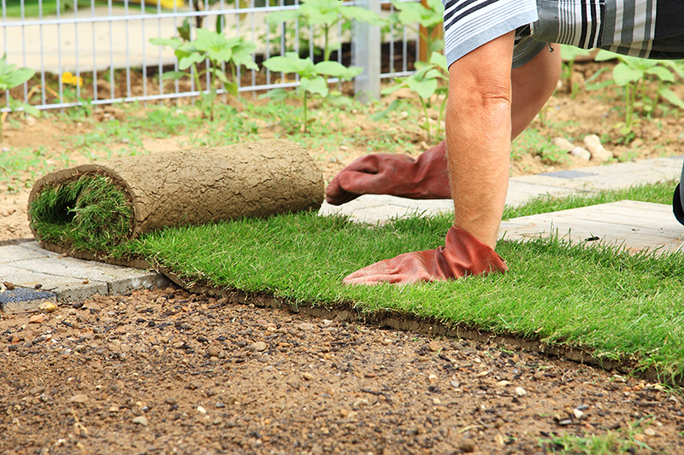
10.4 Opmaak wijzigen met jQuery
p 154
MENU
animate-methode
EXIT

Slide 47
10.4 Opmaak wijzigen met jQuery
Voeg deze jQuery-functie toe aan index.html.
vb10 stap7
101 102 103 104 105 106 107 | // Een foto vergroten $("img").mouseover(function(){ $("img").animate({ height:'533px', width:'800px' }, 3000); });
p 154
MENU
EXIT

Slide 48
10.4 Opmaak wijzigen met jQuery
Wanneer de inhoud van een stap gesloten wordt, moeten de afbeeldingen weer verkleind worden. Voeg daarom deze code toe aan alle andere jQuery-gebeurtenissen:
vb10 stap7
66 67 68 69 70 71 72 73 74 75 | $("#titel1").click(function(){ $("#inhoud1").slideDown(1000); $("#inhoud2").slideUp(1000); $("#inhoud3").slideUp(1000); $("#inhoud4").slideUp(1000); $("img").animate({ height:'266px', width:'400px' }, 1000); });
p 154
MENU
EXIT

Slide 49
10.4 Opmaak wijzigen met jQuery
Opmaakkenmerken in CamelCase-schrijfwijze
css
jQuery
p 154
margin-left
text-align
font-size
background-image
border-style
marginLeft
textAlign
fontSize
backgroundImage
borderStyle
MENU
EXIT

Slide 50
10.4 Opmaak wijzigen met jQuery
Probeer nu de volgende CSS-eigenschappen aan te passen bij het vergroten van een afbeelding:
Border-radius: 50%
Opacity: 0.3
Probeer het effect uit in een browser en verwijder deze twee eigenschappen daarna.
vb10
p 154
MENU
EXIT

Slide 51
10.4 Opmaak wijzigen met jQuery
Kleuren wijzigen
p 154
MENU
extra jQuery plugin
EXIT

Slide 52
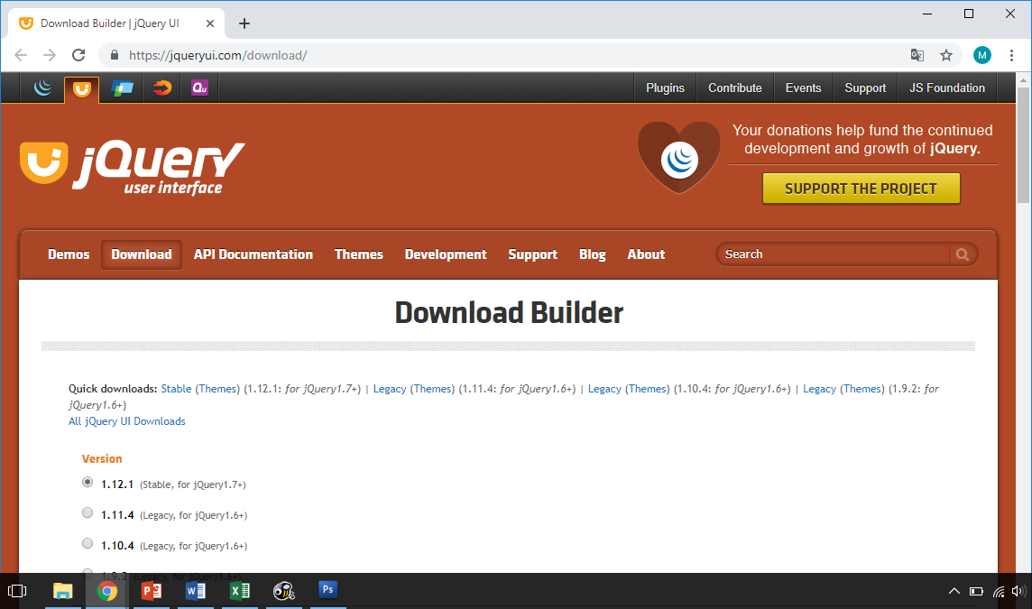
10.4 Opmaak wijzigen met jQuery
vb10 stap8
p 155
MENU
EXIT

Slide 53
10.4 Opmaak wijzigen met jQuery
Download de jQuery-ui-plugin op https://jqueryui.com/download/.
Pak het gedownloade bestand uit en kopieer het bestand jquery-ui.min.js naar de map scripts van vb10.
Voeg in het <head>-gedeelte van je webpagina de verwijzing toe naar deze jquery plugin.
vb10 stap8
p 155
MENU
8 9 10 | <title>Tuinaanleg: graszoden leggen</title> <script src="scripts/jquery.js"></script> <script src="scripts/jquery-ui.min.js"></script>
EXIT

Slide 54
10.4 Opmaak wijzigen met jQuery
Voeg nu de animate-methode voor het wijzigen van de kleuren toe aan het klikken op de eerste titel.
Pas dit ook toe op de andere stappen.
vb10 stap8
76 77 78 79 | $("#stap1").animate({ backgroundColor:'#195900', color:'white' }, 1000);
p 155
MENU
EXIT

Slide 55
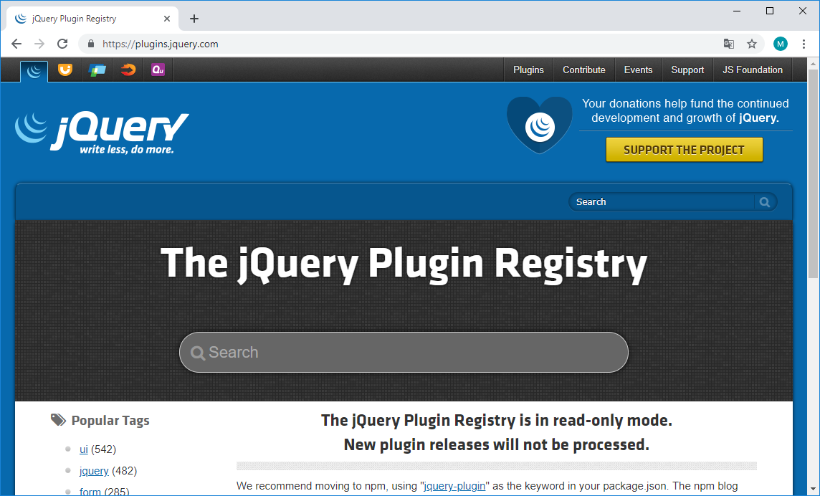
10.4 Opmaak wijzigen met jQuery
p 155
MENU
Honderden jQuery-plugins beschikbaar
EXIT

Slide 56
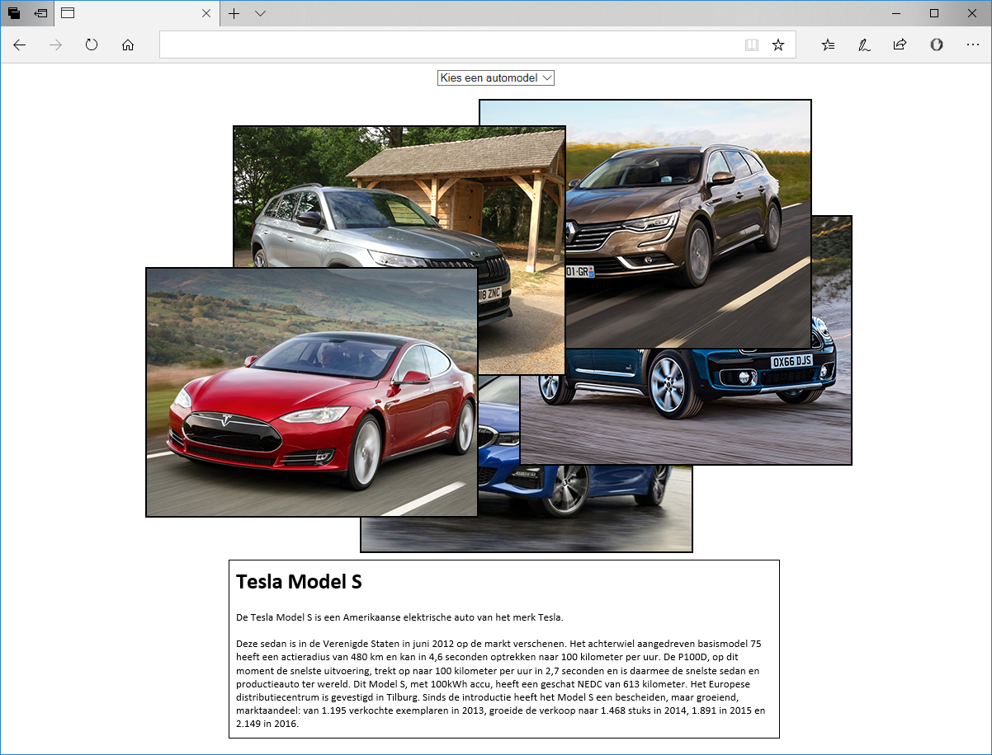
10.5 Oefeningen
Oefening 10.1
Ontwerp een webpagina waarin je vijf verschillende automodellen kort bespreekt. Van elk automodel toon je een foto en de vijf foto’s worden overlappen elkaar zo dat het lijkt alsof ze op een wanordelijk stapeltje gelegd zijn.
p 156
MENU
EXIT

Slide 57
10.5 Oefeningen
Oefening 10.1
De structuur van de pagina ziet eruit zoals in het voorbeeld:
Bovenaan op de pagina staat een keuzelijstje met daarin de vijf automodellen.
Wanneer de bezoeker een automodel selecteert, moet de foto van dat model bovenaan op het stapeltje komen te liggen.
Onder de foto’s verschijnt een korte beschrijving van het automodel – die mag je voor deze oefening wel ergens van het internet lenen.
Gebruik jQuery voor het creëren van vloeiende overgangen en effecten.
Zorg voor een passende opmaak van je webpagina’s.
Valideer je web- en stijlpagina’s met de validator van W3C.
p 156
MENU
EXIT

Slide 58
10.5 Oefeningen
Oefening 10.2
Ontwerp een pagina met daarop een slideshow die een aantal foto’s bevat. Voor het wisselen tussen de foto’s gebruik je een jQuery-effect.
Zorg voor een passende opmaak van je webpagina’s.
Valideer je web- en stijlpagina’s met de validator van W3C.
p 157
MENU
EXIT

Slide 59
10.5 Oefeningen
Oefening 10.3
Ontwerp een quiz met 5 vragen. De vorm waarin de bezoeker moet antwoorden kan je zelf kiezen en wissel je best zoveel mogelijk af: invoervakken, keuzelijstjes, keuzerondjes of keuzevakjes.
Nadat de bezoeker heeft geantwoord, wordt telkens het correcte antwoord zichtbaar gemaakt door middel van een jQuery-effect.
Zorg voor een passende opmaak van je webpagina’s.
Valideer je web- en stijlpagina’s met de validator van W3C.
p 157
MENU
EXIT

Slide 60
10.5 Oefeningen
Oefening 10.4
Ontwerp een pagina met een spelletje waarin een bezoeker zo snel mogelijk moet herkennen wat er op 5 foto’s staat. Het onderwerp van fotoreeks mag je zelf bepalen.
Zorg door middel van een overlay voor een verduidelijking bij aanvang van het spel waarin je beschrijft hoe het spel werkt. Wanneer de bezoeker de overlay wegklikt, begint het spel.
De eerste foto verschijnt aanvankelijk slechts 1 pixel groot en wordt dan geleidelijk groter.
Boven of onder de foto bevindt zich een invoervak waarin de bezoeker kan intypen wat er op de foto staat. Wanneer de foto de maximale grootte heeft bereikt, verdwijnt het invoervak en kan de bezoeker niets meer ingeven. Bepaal een realistische tijdsduur voor het vergroten van de foto. Indien je die te kort zet, heeft de bezoeker niet de kans om een antwoord in te geven. Zet je ze te lang, dan wordt het een al te makkelijk spelletje. ../..
p 157
MENU
EXIT

Slide 61
10.5 Oefeningen
Oefening 10.4
../..
De invoer van de bezoeker wordt best hoofdletter-ongevoelig gemaakt.
Naast het invoervak staat een knop met “Volgende foto”, behalve bij de laatste foto. Daar staat “Toon resultaat”.
Wanneer de bezoeker op “Toon resultaat” klikt, verschijnt op het scherm hoeveel correcte antwoorden de bezoeker gegeven heeft. Ook de antwoorden die de bezoeker heeft gegeven verschijnen, net als de goede antwoorden.
Zorg voor een passende opmaak van je webpagina’s.
Valideer je web- en stijlpagina’s met de validator van W3C.
p 157
MENU
EXIT

Slide 62
10.5 Oefeningen
Oefening 10.5
Ontwerp een eenvoudige website met een aantal pagina’s. Het onderwerp kan je vrij kiezen.
Ontwerp een dropdownmenu om te navigeren naar de verschillende pagina’s. Je website moet zo ontworpen worden dat de keuze voor een dropdownmenu vanzelfsprekend is.
Zorg dat het menu op een vloeiende manier in- en uitklapt. Gebruik daarvoor jQuery.
Zorg voor een passende opmaak van je webpagina’s.
Valideer je web- en stijlpagina’s met de validator van W3C.
p 158
MENU
EXIT

Slide 63
10.5 Oefeningen
Oefening 10.6
Open een oudere oefening die je reeds gemaakt hebt. Pas jQuery-effecten toe waar dat zinvol is.
Valideer je web- en stijlpagina’s met de validator van W3C.
p 158
MENU
EXIT

Slide 64
10.5 Oefeningen
Oefening 10.7
Ontwerp een pagina om een reservering te maken voor een vakantiehuisje. De bezoeker moet via een formuliertje naam, adres, telefoonnummer, e-mail adres, datum van aankomst en datum van vertrek ingeven.
Onderzoek hoe je met jQuery een datumkiezer kan invoegen. Gebruik de jQuery datumkiezer voor het invoer van de datums.
Onderzoek hoe je jQuery kan gebruiken om de invoer van de bezoeker te valideren en pas dit toe. Alle velden moeten verplicht ingevuld worden.
Nadat de reservering wordt doorgestuurd, moet er een bevestigingspagina getoond worden met de reservering.
Zorg voor een passende opmaak van je webpagina’s.
p 158
MENU
EXIT

Slide 65
10.5 Oefeningen
Oefening 10.8
Ontwerp een spelletje waarbij op een pagina de foto’s van acht verschillende dieren worden getoond. Boven de foto’s staan de namen van de acht dieren in willekeurige volgorde.
De bezoeker moet de namen van de dieren op de verschillende foto’s slepen.
Wanneer alle namen van dieren geplaatst zijn, wordt het aantal juiste antwoorden op het scherm getoond.
Zorg voor een passende opmaak van je webpagina’s.
Valideer je web- en stijlpagina’s met de validator van W3C
p 158
MENU
EXIT

Slide 66

10. Gras doen groeien in laagjes
Dit is een begeleidende presentatie bij het hoofdstuk 10 van de cursus webontwikkeling. Deze presentatie mag vrij worden gebruikt, aangepast en verspreid. Deze dia bevat de bronvermelding en moet ten allen tijde deel blijven uitmaken van de presentatie.
Deze cursus is te vinden op www.klascement.net Auteur: Marc Goris
Klik op de knop EXIT om de presentatie te sluiten.
MENU
EXIT

